Slide 1
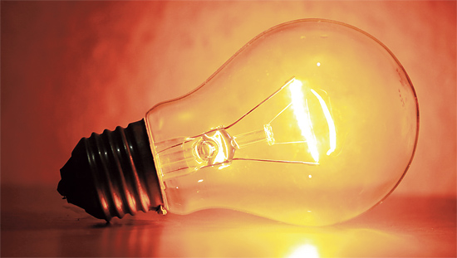
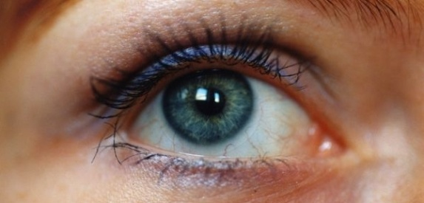
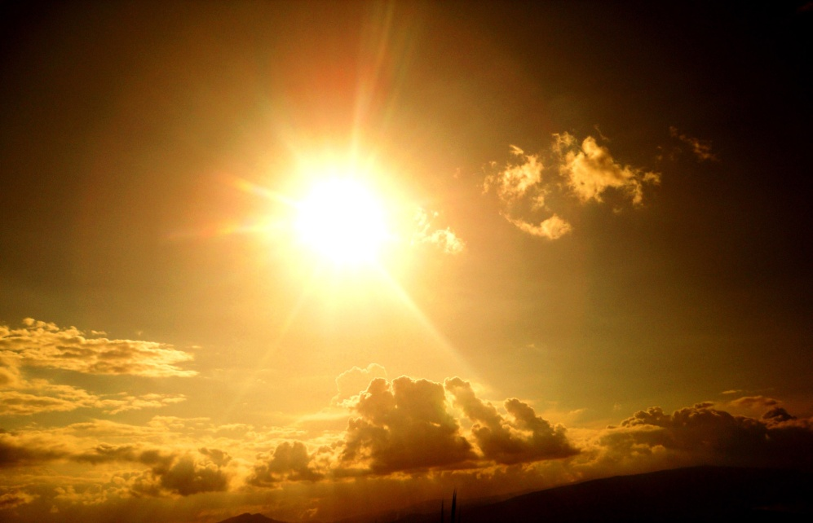
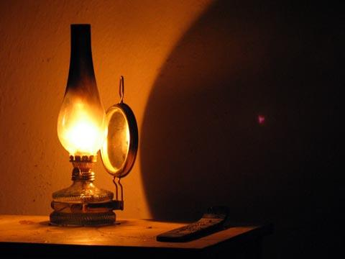
Světelné jevy I.
Fyzika 7.ročník ZŠ
Optika
Creation IP&RK

Slide 2
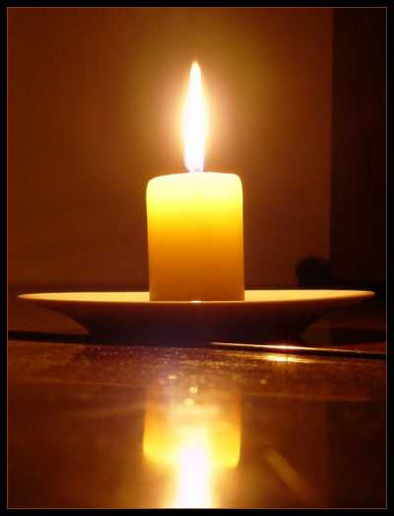
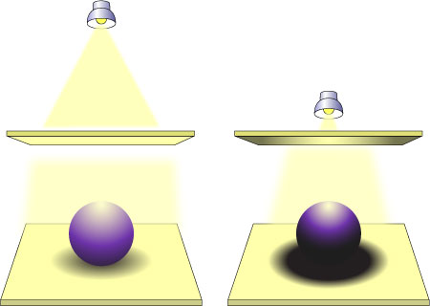
Zdroje světla
Proč vidíme věci kolem sebe?
Předměty vidíme, protože buď světlo vydávají, nebo ho
odrážejí.
Předměty, které světlo vydávají nazýváme zdroje světla.
Světelné zdroje jsou buď přirozené nebo umělé.
Přirozené zdroje světla: Slunce, světluška, oheň.
Umělé zdroje světla: žárovka, zářivka.
Plošný nebo bodový zdroj světla?
Bodový zdroj: rozměry jsou vzhledem
ke vzdálenosti zanedbatelné (hvězdy,
pouliční lampy, světlo majáku, žárovka
ve stolní lampičce).
Plošný zdroj: rozměry nelze zanedbat
(zářivka, Slunce)

Slide 3
Optické prostředí
→ optickým prostředím nazýváme každé prostředí, kterým se šíří světlo.
Průhledné prostředí - směr světla se v takovém prostředí nemění. Světlo jde přímo od zdroje až k našemu oku. Mezi takové prostředí patří vzduch, sklo, voda.
Průsvitné prostředí – světlo se v nich rozptyluje, tzn. mění svůj směr. Světlo tedy nejde přímo od zdroje k našemu oku, předmět vidíme rozmazaně. Mezi takové prostředí patří mléčné sklo, mlha.
Neprůhledné prostředí – světlo se tu vlastně nešíří. Prostředí jej pohltí a k našemu oku se nedostane. Mezi takové prostředí patří plech, dřevo.

Slide 4
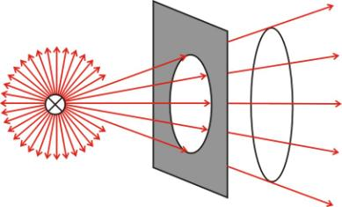
optické prostředí může být i :
  Čiré – propouští světlo všech barev
  Barevné – propouští světlo pouze jedné barvy
Světlo se šíří optickým prostředím → je tvořeno proudem částic – fotonů, proto se šíří i vakuem !!!
Světlo se šíří přímočaře!
důkaz: tělesa umístěné na jedné přímce se překrývají,
využití: zaměřování – stavby, geodeti

Slide 5
Šíření světla ve vakuu a ve vzduchu
Ve vakuu stejně jako ve všech průhledných prostředích se šíří světlo přímočaře.
Ve vakuu je světlo nejrychlejší a šíří se rychlostí 300 000 km/s.
Ve vzduchu se světlo šíří jen o malinko pomaleji než ve vakuu. Pro naše účely budeme uvažovat, že rychlost světla ve vzduchu je také 300 000 km/s.
Ve všech dalších průhledných prostředích se šíří světlo pomaleji než ve vzduchu

Slide 6
Rychlost světla - přehled
Světlo se šíří obrovskou rychlostí
Ze Slunce dorazí světlo k Zemi za 8 minut
Ve vakuu je rychlost světla 300 000 km/s
Označujeme ji c
V ostatních prostředích je rychlost světla menší
Optické prostředí | Rychlost světla v km/s
Vakuum | 300 000
Vzduch | Téměř 300 000
Led | 229 000
Voda | 225 000
Sklo | 200 000
diamant | 124 000

